Slide 1
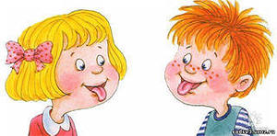
Муниципальное автономное дошкольное образовательное учреждение Центр развития ребенка – детский сад №104 Артикуляционная гимнастика Занимаемся вместе с ребенком дома
Учителя-логопеды
Филиппова Т.В., Якупова А.Ф.

Slide 2
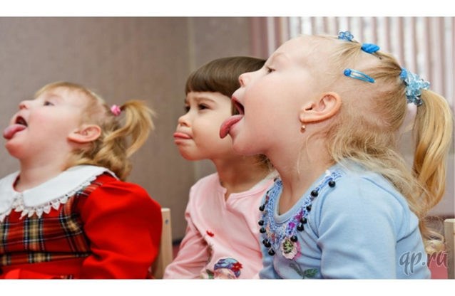
Артикуляционный аппарат ребенка развивается не сразу, а постепенно, в течение жизни малыша и его речевой практики.

Slide 3
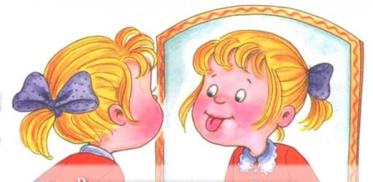
Время появления звуков
Возраст | 1-2 года | 2-3 года | 3-5 лет | 5-6 лет
Звуки | АОЭ П Б М | И Ы У Ф В Т Д Н К Г Х Й | С З Ц Ш Ж Ч Щ | Л Р

Slide 4
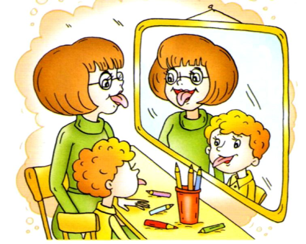
Артикуляционная гимнастика
Совокупность специальных упражнений, направленных на укрепление мышц артикуляционного аппарата, развитие силы, подвижности и дифференцированности движений, участвующих
в речевом процессе
органов..

Slide 5
Цель артикуляционной гимнастики
Выработка полноценных движений и определенных положений органов артикуляционного аппарата, необходимых для правильного произношения звуков родного языка.

Slide 6
Регулярное выполнение артикуляционной гимнастики поможет:
улучшить кровообращение артикуляционных органов и их иннервацию (нервную проводимость);
улучшить подвижность артикуляционных органов;
укрепить мышечную систему языка, губ, щек;
научить ребенка удерживать определенную артикуляционную позу;
увеличить амплитуду движений;
уменьшить напряженность артикуляционных органов;
подготовить ребенка к правильному произношению звуков.

Slide 7
Рекомендации по проведению артикуляционной гимнастики
Внимательно прочитайте описание упражнения. Попробуйте выполнить его перед зеркалом. Только после того, как Вы сами освоите это упражнение, предлагайте его ребенку.
Гимнастика проводится ежедневно по 5-10 минут.
Упражнения выполнять сидя перед зеркалом, в спокойной обстановке, при достаточном освещении. Ребёнок должен хорошо видеть лицо взрослого, а также своё лицо, чтобы самостоятельно контролировать правильность выполнения упражнений.
Комплекс на одно занятие включает 5-7 упражнений для губ и языка, 1 упражнение для развития речевого дыхания.
Каждое упражнение выполняется по 5 раз.
Упражнения выполняются после показа взрослого. Для поддержания интереса к гимнастике используются стихи, картинки…
После того, как упражнение усвоено, ребенок выполняет его без показа взрослого (по названию).
Взрослый обязательно контролирует правильность и четкость выполнения упражнений.

Slide 8
Упражнения должны быть целенаправленными: важно не их количество, важны правильный подбор упражнений и качество выполнения.
Точность движения речевого органа определяется правильностью конечного результата.
Плавность и легкость движения предполагают движения без толчков, подергиваний, дрожания органа (напряжение мышцы всегда нарушает плавность и мягкость движения); движение должно совершаться без вспомогательных или сопутствующих движений других органов (руки, ноги, голова, тело, губы).
Темп – это скорость движения. Вначале движение производится несколько замедленно, постепенно убыстряется. Затем темп движения должен стать произвольным – быстрым или медленным.
Устойчивость конечного результата означает, что полученное положение органа удерживается без изменений произвольно долго.
Переход (переключение) к движению и положению должен совершаться плавно и достаточно быстро.

Slide 9
Предлагаем познакомиться с некоторыми артикуляционными упражнениями

Slide 10
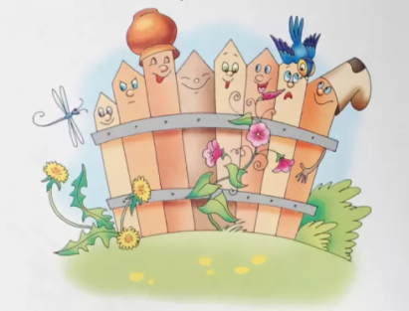
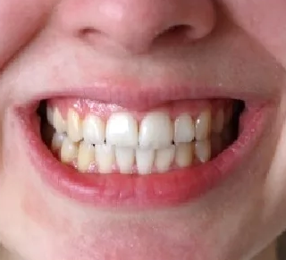
«ЗАБОРЧИК»
Улыбнуться без напряжения так, чтобы видны передние верхние и нижние зубы Удерживать под счет 1-5 с.

Slide 11
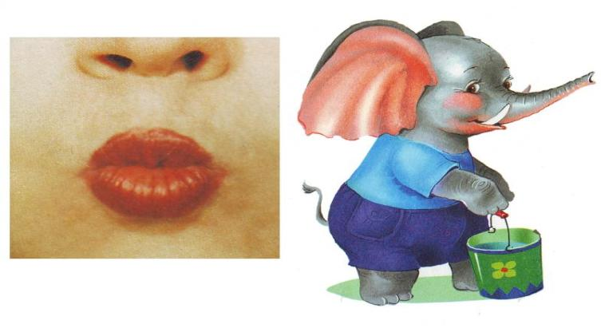
«СЛОНИК»- «ТРУБОЧКА»
Губы и зубы сомкнуты. С напряжением вытянуть губы вперед трубочкой. Удерживать их в таком положении на счет до пяти.

Slide 12
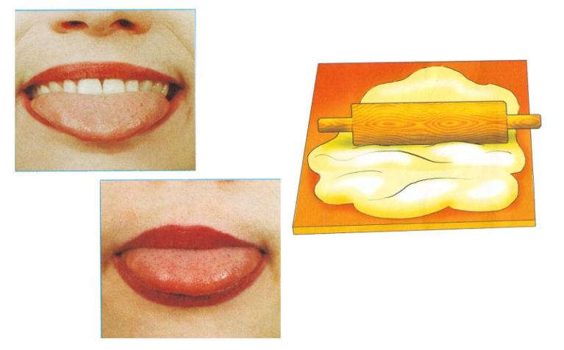
«МЕСИМ ТЕСТО»
Улыбнуться, открыть рот, покусать язык зубами та-та-та…; пошлёпать язык губами пя-пя-пя…; закусить язык зубами и протаскивать его сквозь зубы с усилием.

Slide 13
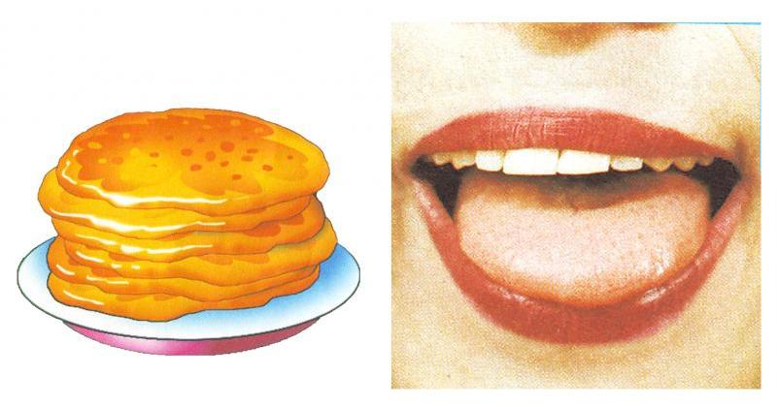
«БЛИНЧИК» Улыбнуться, открыть рот. Положить широкий язык на нижнюю губу. Удерживать в спокойном состоянии на счет до пяти. В этом упражнении важно следить, чтобы нижняя губа не напрягалась и не натягивалась на нижние зубы.

Slide 14
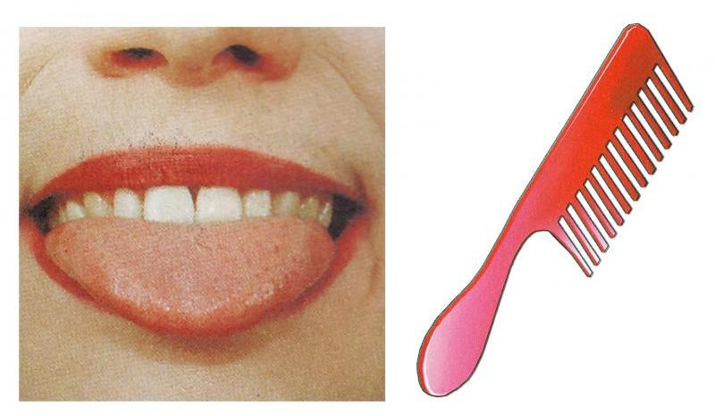
«РАСЧЕСКА»
Улыбнуться, закусить язык зубами. «Протаскивать» язык между зубами вперёд-назад, как бы «причёсывая» его. Выполнять 3-4 раза.
.

Slide 15
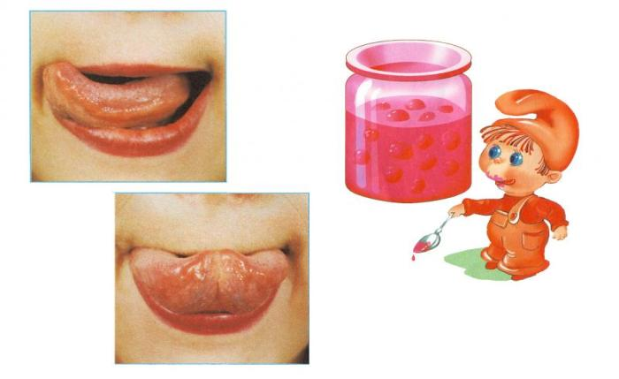
«ВКУСНОЕ ВАРЕНЬЕ»
Улыбнуться, открыть рот. Языком в форме чашечки облизывать верхнюю губу сверху- вниз (можно намазать губу вареньем). Нижняя губа не должна обтягивать зубы (можно оттянуть ее вниз рукой).

Slide 16
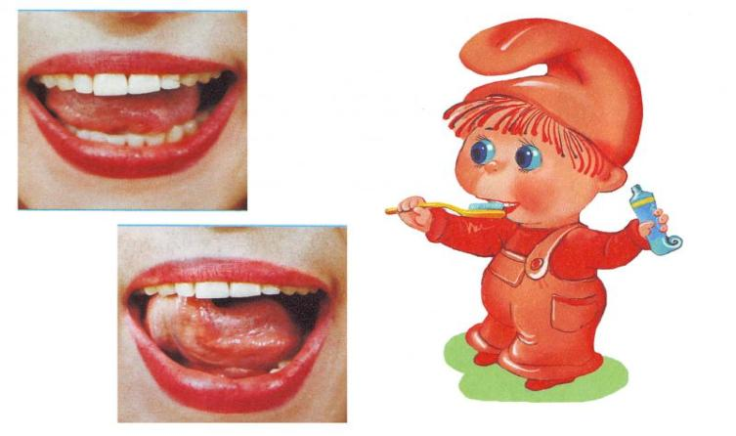
«ЧИСТИМ ЗУБКИ»
Улыбнуться, приоткрыть рот. Кончиком языка «почистить» нижние, затем верхние зубы с внутренней стороны, делая движения языком вправо - влево. Нижняя челюсть при этом не двигается.

Slide 17
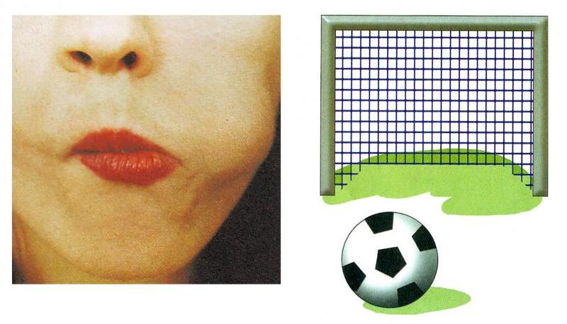
«ФУТБОЛ»
Рот закрыть, кончик языка с напряжением упирать то в одну, то в другую щёку так, чтобы под щекой надувались «мячики».

Slide 18
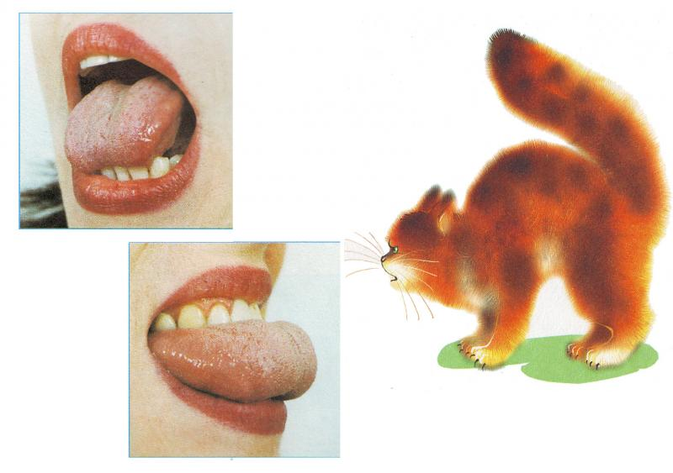
«КИСКА СЕРДИТСЯ» - «ГОРКА»
Улыбнуться, открыть рот. Кончиком языка упереться в нижние зубы. На счет «раз»- выгнуть язык горкой, упираясь кончиком языка в нижние зубы. На счет «два» вернуться в исходное положение. Кончик языка при этом не должен отрываться от нижних зубов, рот не закрывается

Slide 19
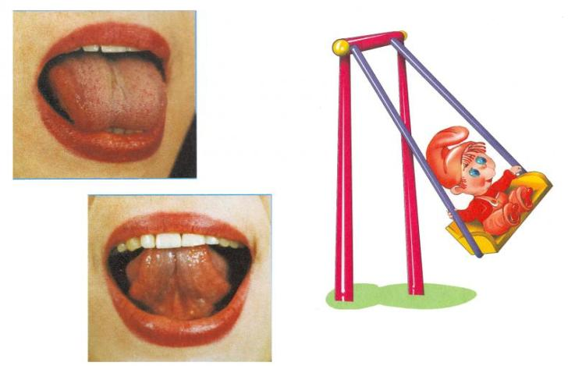
«КАЧЕЛИ»
Улыбнуться, открыть рот. На счет 1-2 поочередно упираться языком то в верхние, то в нижние зубы. Нижняя челюсть при этом неподвижна.

Slide 20
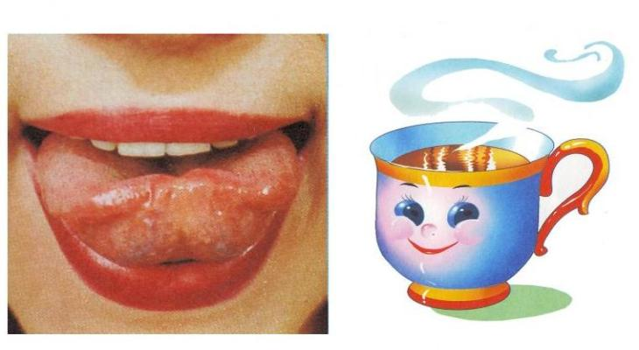
«ЧАШЕЧКА»
Улыбнуться, открыть рот, положить широкий язык на нижнюю губу, боковые края языка загнуть в форме чашечки. Удерживать на счет до пяти. Нижняя губа не должна обтягивать нижние зубы.

Slide 21
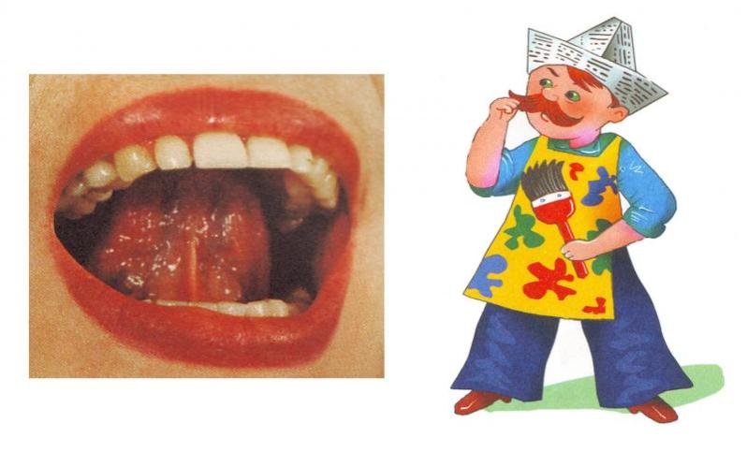
«МАЛЯР»
Улыбнуться, открыть рот. Широким кончиком языка погладить небо от зубов к горлу. Нижняя челюсть не должна двигаться.

Slide 22
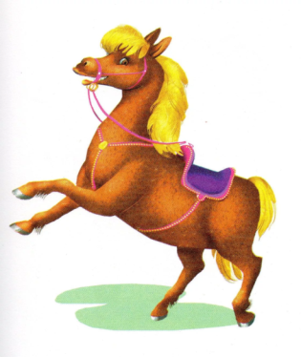
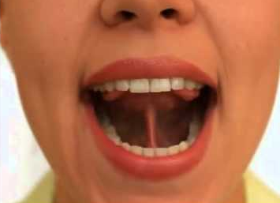
«ЛОШАДКА» Улыбнуться, показать зубы, приоткрыть рот и присосать язык к нёбу пощелкать кончиком языка (как лошадка цокает). Щёлкать медленно, но сильно. Тянуть подъязычную связку. Нижняя челюсть неподвижна, работает только язык Проделать 10 – 15 раз.

Slide 23
«ГРИБОК» Улыбнуться, открыть рот. Присосать широкий язычок к небу. Это шляпка гриба, а подъязычная связка- ножка. Кончик языка не должен подворачиваться, губы - в улыбке. Если ребенку не удается присосать язык, то можно пощелкать языком, как в упражнении «Лошадка». В пощелкивании улавливается нужное движение языка.

Slide 24
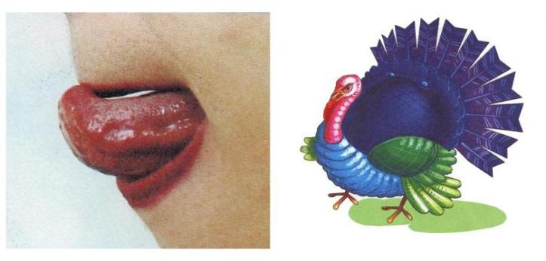
«ИНДЮК»
Приоткрыть рот, положить язык на верхнюю губу и производить движения широким передним краем языка по верхней губе вперед- назад, стараясь не отрывать язык от губы, как бы поглаживая ее. Темп упражнения, постепенно убыстряясь, затем добавить голос, чтобы слышалось «БЛ-БЛ-БЛ». Следите, чтобы язык не сужался, он должен быть широким.

Slide 25
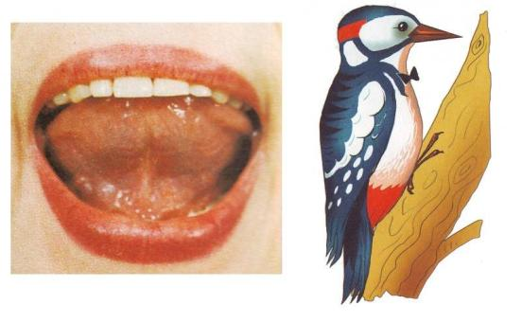
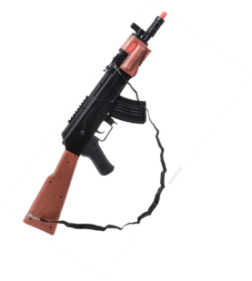
«ДЯТЕЛ» - «АВТОМАТ»
Рот широко открыт и слегка растянут в улыбке, язычок в форме «чашечки» поднят вверх: боковые края языка прижаты к верхним коренным зубкам, а передний край языка поднят за верхние передние зубы к альвеолам. Ребёнок говорит с придыханием Д-Д-Д или Т-Т-Т или ДЖ-ДЖ. Язык «прыгает на бугорках».

Slide 26
ФИЗКУЛЬТМИНУТКА «САМОЛЕТ»

Slide 27
Отгадайте загадку.
Для дыхания он нужен, С ветром, вьюгой очень дружен. Окружает нас с тобой, Не поймать его рукой.

Slide 28
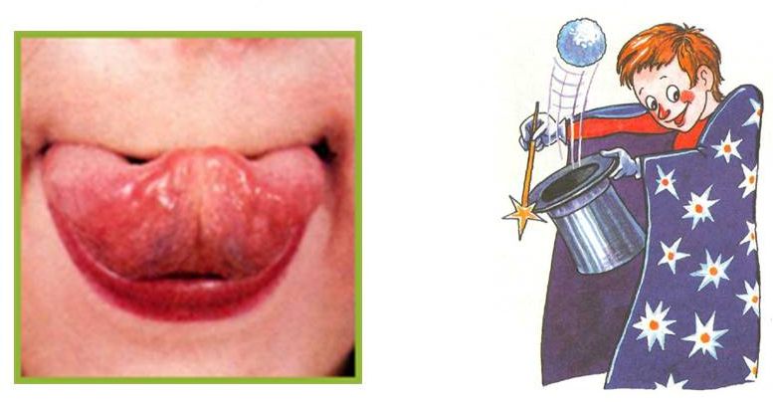
«ФОКУС»
Улыбнуться, приоткрыть рот, широкий передний край языка положить на верхнюю губу и сдуть ватку, положенную на кончик носа. Воздух должен идти посередине языка, тогда ватка полетит вверх.

Slide 29
РЕЧЬ РЕБЁНКА
В ВАШИХ РУКАХ !!!!!

